Slide 1


TRƯỜNG THCS LONG BIÊN
BÀI GIẢNG ĐIỆN TỬ MÔN TOÁN 7
TIẾT 63: BÀI TẬP CUỐI CHƯƠNG VI
Giáo viên: Đào Thị Thu
Tổ: Tự nhiên

Slide 2





CHƯƠNG VI: BIỂU THỨC ĐẠI SỐ
BÀI TẬP CUỐI CHƯƠNG VI

Slide 3

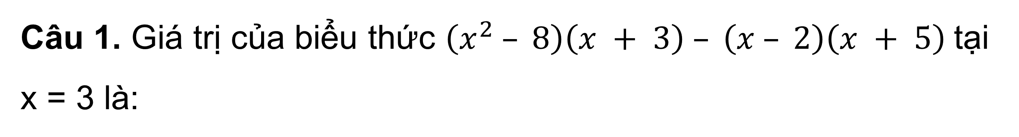
BÀI TẬP TRẮC NGHIỆM
Câu 1. Giá trị của biểu thức $\left(x^{2} – 8\right)\left(x + 3\right) – \left(x – 2\right)\left(x + 5\right)$tại x = 3 là:
A. – 2 B. 16
C. – 10 D. 10

Slide 4

BÀI TẬP TRẮC NGHIỆM
Câu 2. Biểu thức nào sau đây không là đa thức một biến?
A. $−2022x$
B. $– 6x^{2} – 4x + 2$
C. $3u^{n} – 8u^{2} – 20 \left(n ∈ ℕ, n > 2\right);$
D. $\frac{1}{x}+x^{3}−2x^{2}+1$

Slide 5

BÀI TẬP TRẮC NGHIỆM
Câu 3. Tính $(8x^{3} – x^{2} + 1)(x^{2} – 1)$
A. $8x^{4} – 8x^{3} + 2x^{2} – 1.$
B. $8x^{5} + x^{4} – 8x^{3} + 2x^{2} – 1.$
C. $8x^{5} – x^{4} – 8x^{3} + 2x^{2} – 1.$
D. $8x^{5} – x^{4} +6x^{3} + 2x^{2} – 1.$

Slide 6

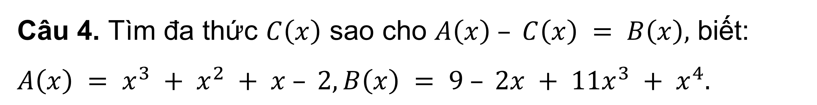
BÀI TẬP TRẮC NGHIỆM
Câu 4. Tìm đa thức $C\left(x\right)$ sao cho $A\left(x\right) – C\left(x\right) = B\left(x\right),$ biết: $A\left(x\right) = x^{3} + x^{2} + x – 2, B\left(x\right) = 9 – 2x + 11x^{3} + x^{4}.$
A. $– x^{4} – 10x^{3} + x^{2} + 3x – 11.$
B. $– x^{4} – 10x^{3} + x^{2} + 3x+ 7.$
C. $x^{4}+12x^{3} + x^{2} −x+ 11.$
D. $x^{4}+12x^{3} +3x^{2} −x+ 11.$

Slide 7
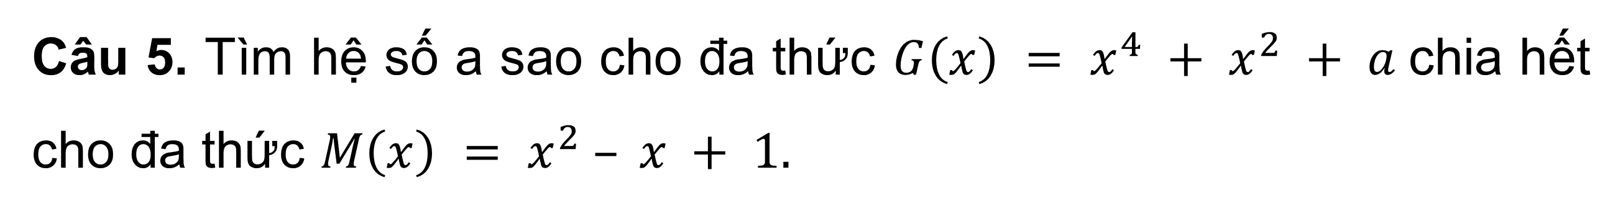
BÀI TẬP TRẮC NGHIỆM
Câu 5. Tìm hệ số a sao cho đa thức $G\left(x\right) = x^{4} + x^{2} + a$chia hết cho đa thức $M\left(x\right) = x^{2} – x + 1.$
A. 0 B. 1
C. 2 D. -1

Slide 8



HOẠT ĐỘNG NHÓM
Vẽ sơ đồ tổng kết kiến thức chương với các nội dung:
Biểu thức số. Biểu thức đại số.
Đa thức một biến, thu gọn, nghiệm của đa thức một biến.
Phép cộng, phép trừ đa thức một biến.
Phép nhân, chia đa thức một biến.

Slide 9





LUYỆN TẬP

Slide 10




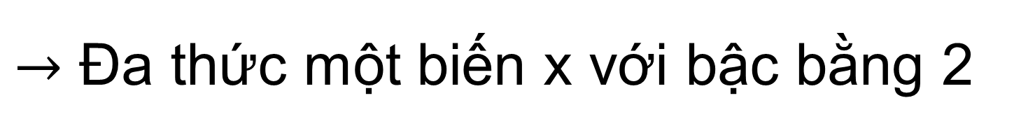
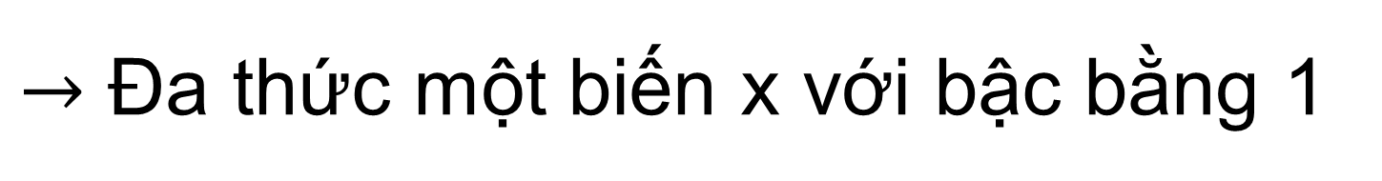

Bài 1. (SGK – trang 68)
Biểu thức nào sau đây là đa thức một biến? Tìm biến và bậc của đa thức đó.
a) $−7x+5$.
b) $2021x^{2}−2022x+2023$.
c) $2y^{3}−\frac{3}{y+2}+4$.
d) $−2t^{m}+8t^{2}+t−1$, với $m$ là số tự nhiên lớn hơn 2.
$→$ Đa thức một biến x với bậc bằng 1
$→$ Đa thức một biến x với bậc bằng 2
$→$ Đa thức một biến t với bậc bằng $m$, với $m$ là số tự nhiên lớn hơn 2

Slide 11


Bài 2. (SGK – trang 68)
Tính giá trị của biểu thức:
a) $A=−5a−b−20$ tại $a=−4,b=18$;
b) $B=−8xyz+2xy+16y$ tại $x=−1,y=3,z=−2$;
c) $C=−x^{2021}y^{2}+9x^{2021}$ tại $x=−1,y=−3$.
Giải
a) Thay a = -4, b = 18 vào biểu thức trên ta được:
A = -5 . (-4) - 18 - 20 = 20 - 18 - 20 = -18
Vậy A = -18 khi a = -4, b = 18.

Slide 12
Giải
b) Thay x = -1, y = 3, z = -2 vào biểu thức trên ta được:
B = -8 . (-1) . 3 . (-2) + 2 . (-1) . 3 + 16 . 3 = -48 + (-6) + 48 = -6.
Vậy B = -6 khi x = -1, y = 3, z = -2.
c) Thay x = -1, y = -3 vào biểu thức trên ta được:
C = - (-1)² ⁰²¹ . (-3)² + 9 . (-1)² ⁰²¹ = -(-1) . 9 + 9 . (-1) = 9 + (-9) = 0.
Vậy C = 9 khi x = -1, y = -3.

Slide 13
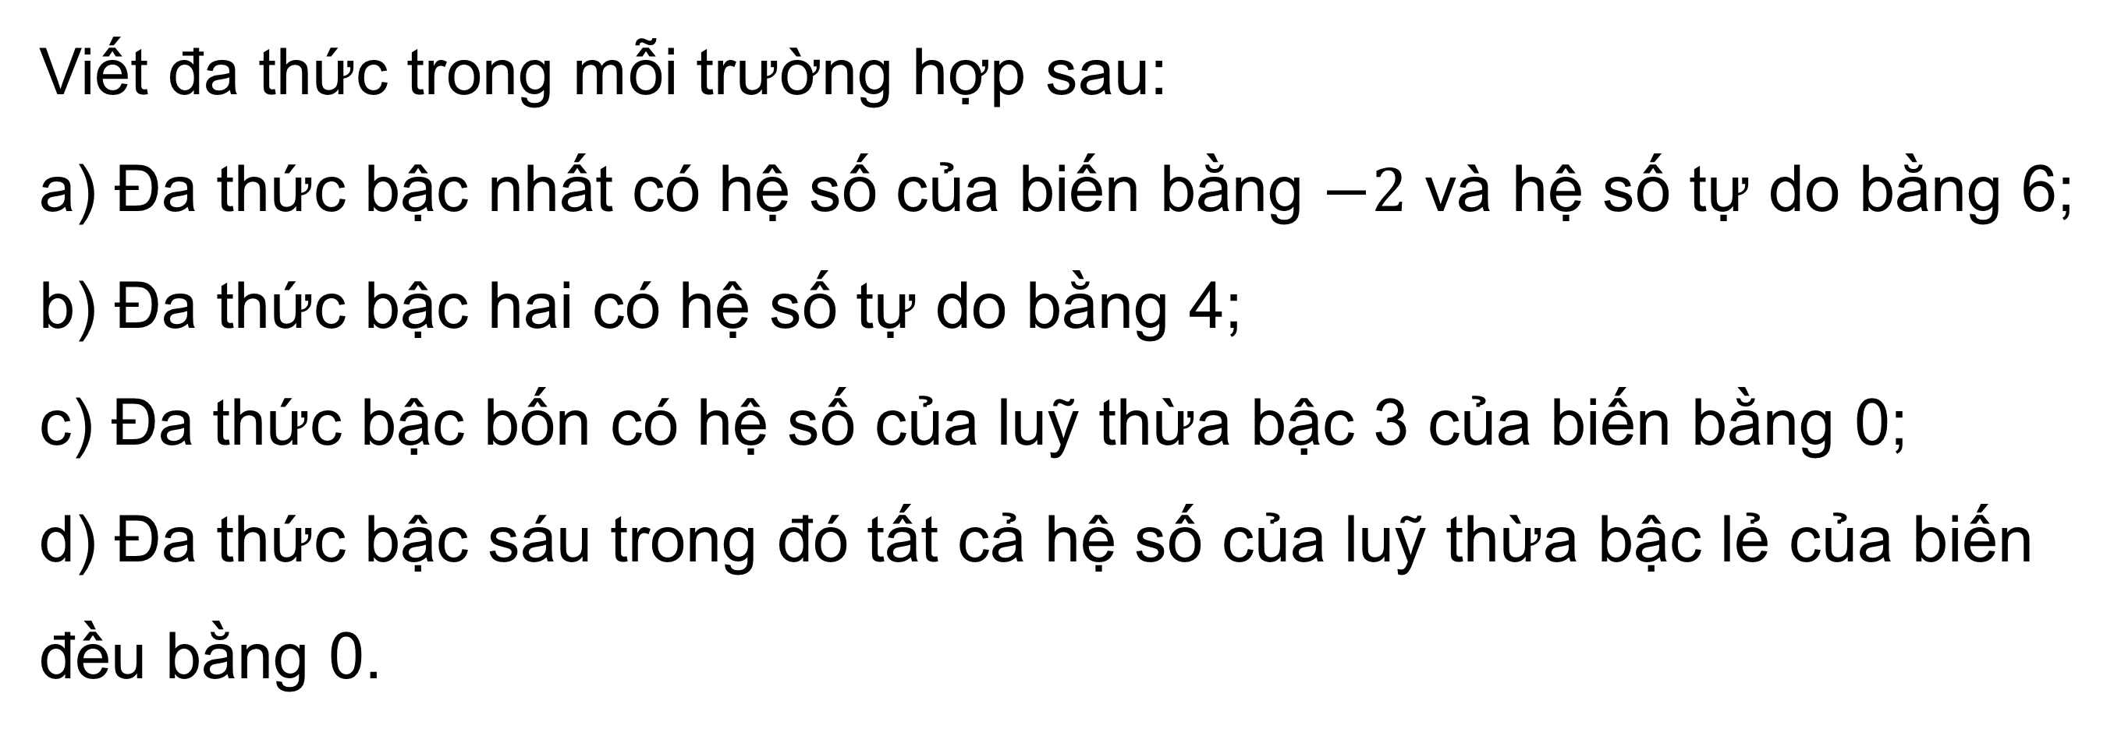
Bài 3. (SGK – trang 68)
Viết đa thức trong mỗi trường hợp sau:
a) Đa thức bậc nhất có hệ số của biến bằng $−2$ và hệ số tự do bằng 6;
b) Đa thức bậc hai có hệ số tự do bằng 4;
c) Đa thức bậc bốn có hệ số của luỹ thừa bậc 3 của biến bằng 0;
d) Đa thức bậc sáu trong đó tất cả hệ số của luỹ thừa bậc lẻ của biến đều bằng 0.
Giải
a) Đa thức bậc nhất có hệ số của biến bằng -2 và hệ số tự do bằng 6 là -2x + 6.

Slide 14
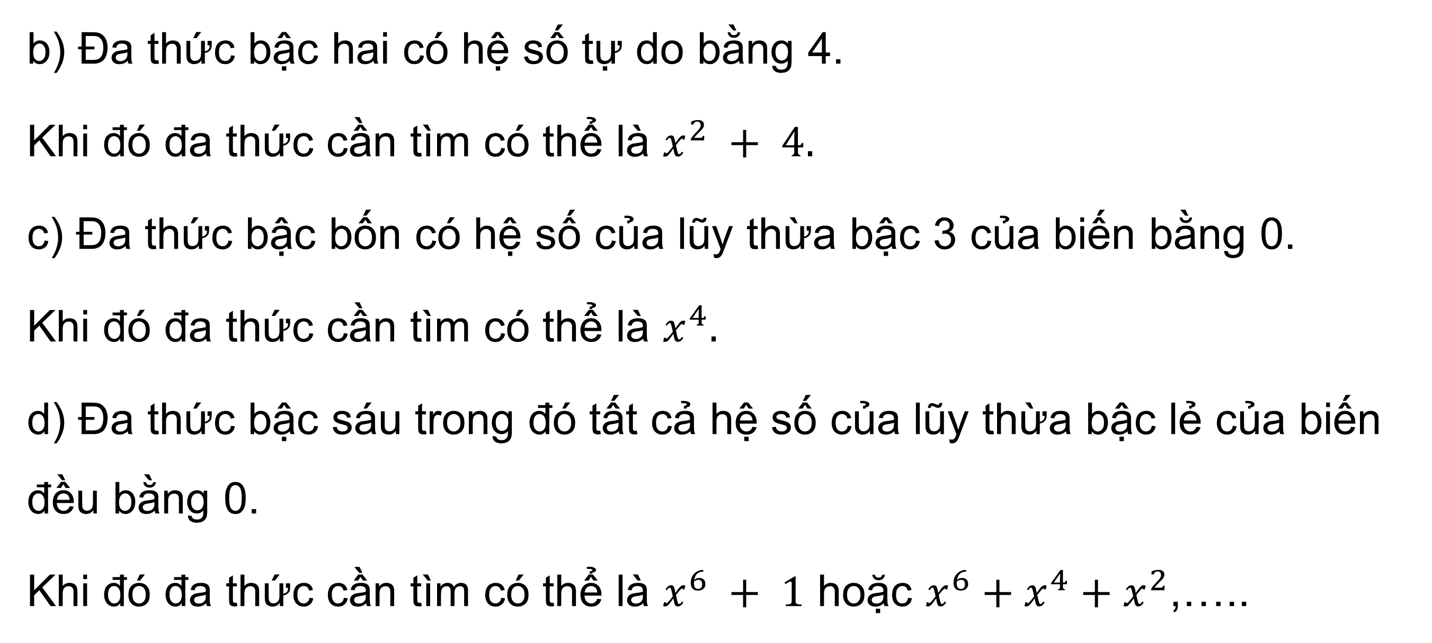
Giải
b) Đa thức bậc hai có hệ số tự do bằng 4.
Khi đó đa thức cần tìm có thể là $x^{2} + 4.$
c) Đa thức bậc bốn có hệ số của lũy thừa bậc 3 của biến bằng 0.
Khi đó đa thức cần tìm có thể là $x^{4}.$
d) Đa thức bậc sáu trong đó tất cả hệ số của lũy thừa bậc lẻ của biến đều bằng 0.
Khi đó đa thức cần tìm có thể là $x^{6} + 1$ hoặc $x^{6}+x^{4}+x^{2}$,…..

Slide 15



Bài 4. (SGK – trang 68)
Kiểm tra xem trong các số $−1, 0, 1, 2$, số nào là nghiệm của mỗi đa thức sau:
a) $3x−6$ b) $x^{4}−1$;
c) $3x^{2}−4x$ d) $x^{2}+9$
Giải
a) Thay x = -1 vào đa thức trên ta có: 3 . (-1) - 6 = -3 - 6 = -9.
Thay x = 0 vào đa thức trên ta có: 3 . 0 - 6 = 0 - 6 = -6.
Thay x = 1 vào đa thức trên ta có: 3 . 1 - 6 = 3 - 6 = -3.
Thay x = 2 vào đa thức trên ta có: 3 . 2 - 6 = 6 - 6
Do đó x = 2 là nghiệm của đa thức 3x - 6.

Slide 16

Giải
b) $x^{4}−1$;
Thay x = -1 vào đa thức trên ta có: (-1)⁴ - 1 = 1 - 1 = 0.
Thay x = 0 vào đa thức trên ta có: 0⁴ - 1 = -1.
Thay x = 1 vào đa thức trên ta có: 1⁴ - 1 = 0.
Thay x = 2 vào đa thức trên ta có: 2⁴ - 1 = 16 - 1 = 15.
Do đó x = -1 và x = 1 là nghiệm của đa thức

Slide 17


Giải
c) $3x^{2}−4x$
Thay x = -1 vào đa thức trên ta có: 3 . (-1)² - 4 . (-1)= 3 + 4 = 7.
Thay x = 0 vào đa thức trên ta có: 3 . 0² - 4 . 0 = 0.
Thay x = 1 vào đa thức trên ta có: 3 . 1² - 4 . 1 = 3 - 4 = -1.
Thay x = 2 vào đa thức trên ta có: 3 . 2² - 4 . 2 = 12 - 8 = 4.
Do đó x = 0 là nghiệm của đa thức $3x^{2}−4x$

Slide 18


Giải
d) $x^{2}+9$
Thay x = -1 vào đa thức trên ta có: (-1)² + 9 = 10.
Thay x = 0 vào đa thức trên ta có: 0² + 9 = 9.
Thay x = 1 vào đa thức trên ta có: 1² + 9 = 10.
Thay x = 2 vào đa thức trên ta có: 2² + 9 = 13.
Vậy trong 4 số trên, không có số nào là nghiệm của đa thức $x^{2} + 9.$

Slide 19


HƯỚNG DẪN VỀ NHÀ
* Ghi nhớ
kiến thức trong bài.
* Hoàn thành các bài tập trong SBT.
* Chuẩn bị bài mới của chương VII

Slide 20



HẸN GẶP LẠI CÁC EM
Ở TIẾT HỌC SAU!

